Slide 1
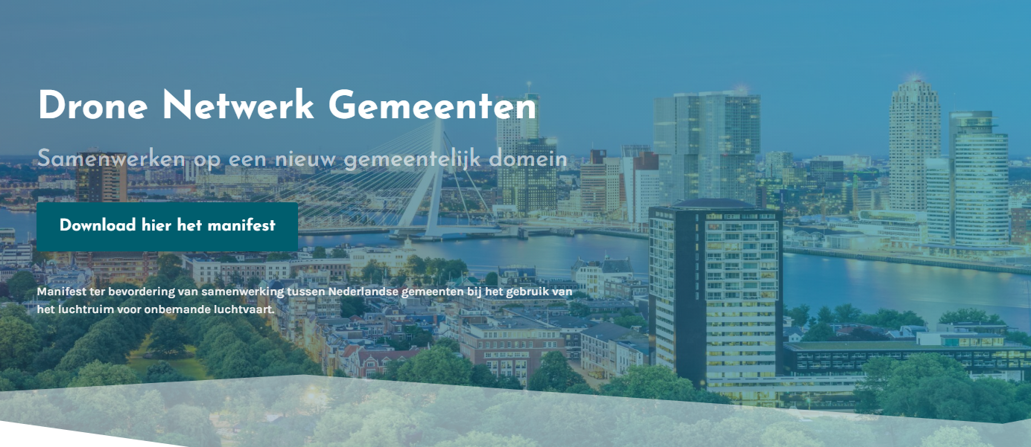
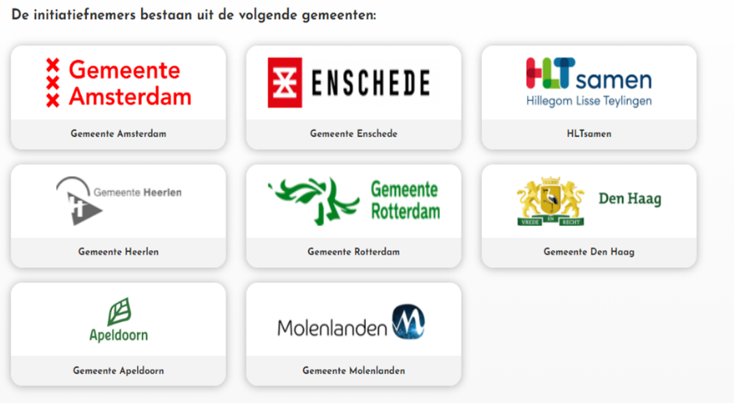

Slide 2
Boodschap
Realiseer je dat we de openbare ruimte in 3D gaan gebruiken.
Gaat alleen lukken als we zorgvuldig zijn met de maatschappelijke acceptatie.

Slide 3
www.dronenetwerkgemeenten.nl
Taak: gemeenten verbinden en samenwerken bij het gebruik van het lage luchtruim
DCNL (Drone Council Nederland).
Taak: ontwikkelingen in de Nederlandse dronesector bevorderen.

Slide 4
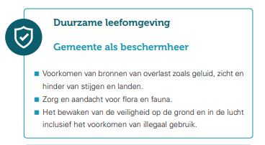
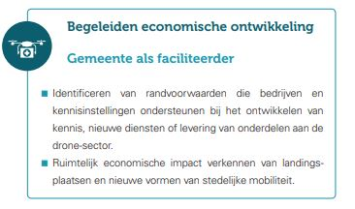
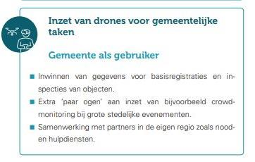
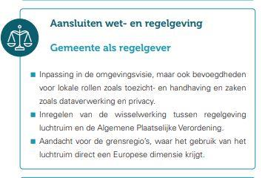

Slide 5
Gemeente HLT

Slide 6
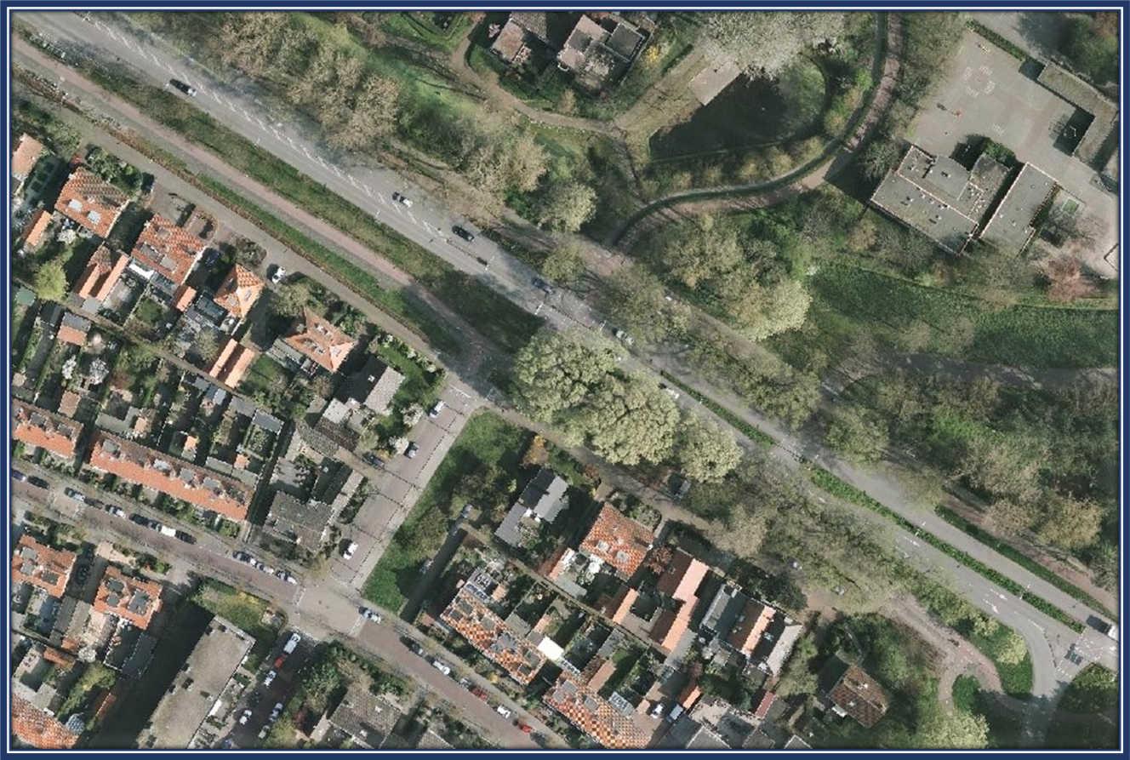
Inwinnen Waterloopje_Katwijk:

Slide 7
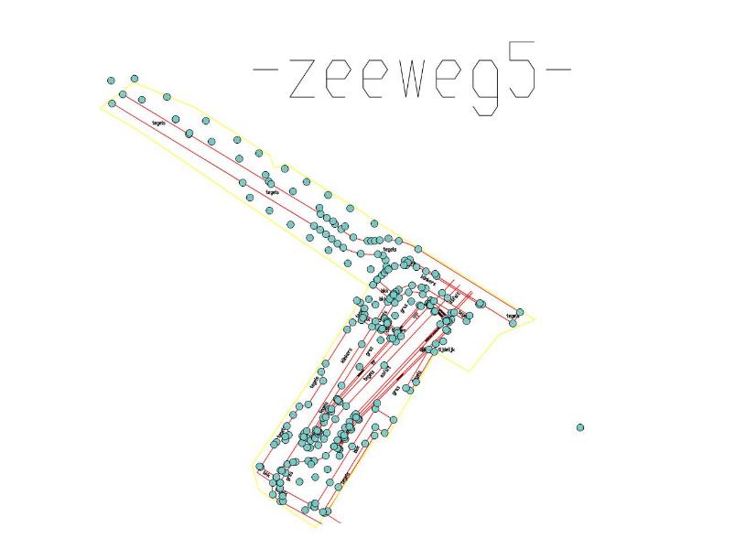
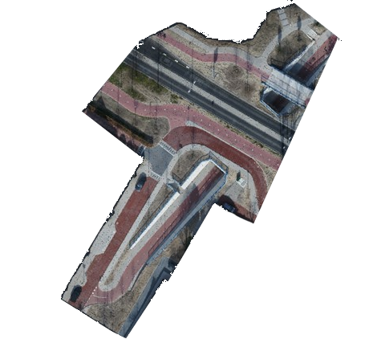
Inwinnen Waterloopje_Katwijk:
Getallen van de dronevlucht!
Vliegtijd 8 minuten
Afstand 1200 meter
Foto’s 110 stuks
Bestrekengebied 6420 m²
Verwerkingstijd 27 min. 33 sec.
XYZ punten 6.472.960 stuks points
Getallen van de landmeter!
meettijd 10 uur
XYZ punten 853 metingen.

Slide 8
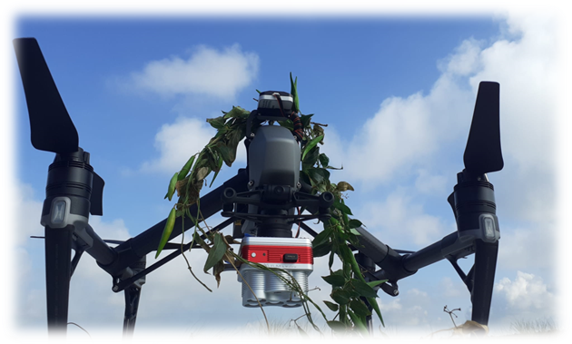
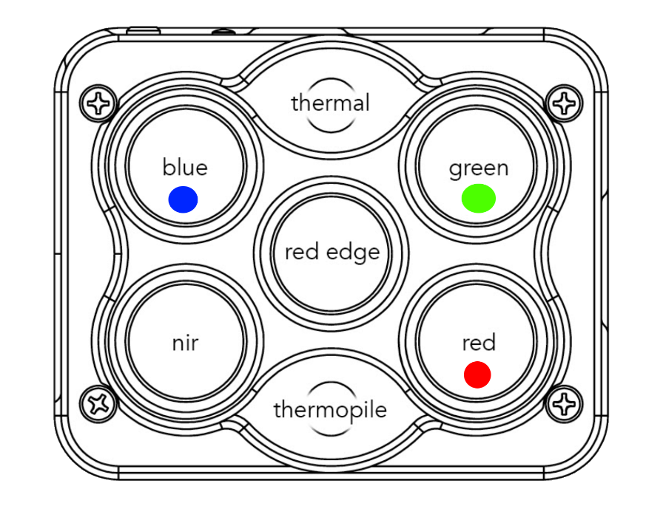
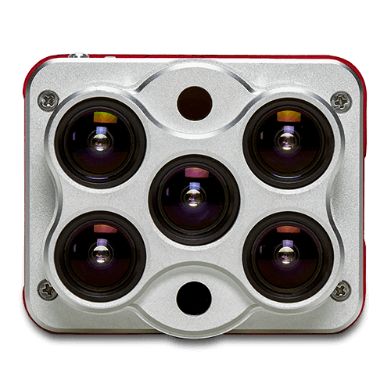
Invasieve exoten in de gemeente
Origineel
Origineel met omlijning
Infrarood
Near-infrarood
Warmtebeeld

Slide 9
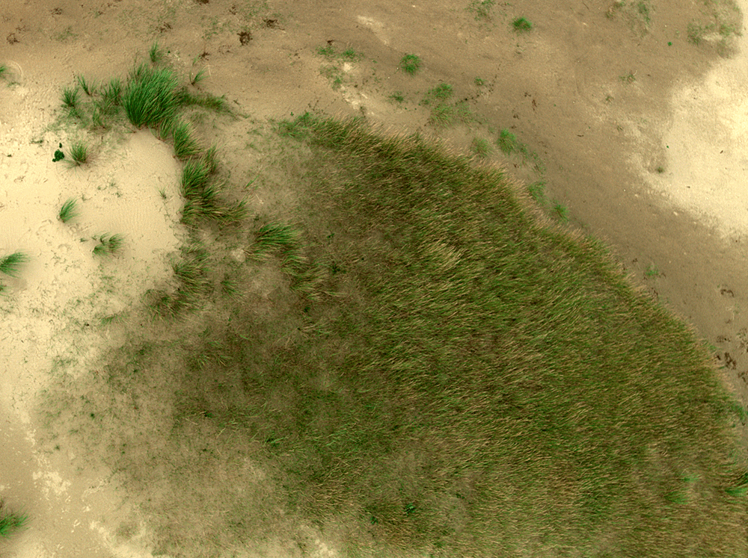
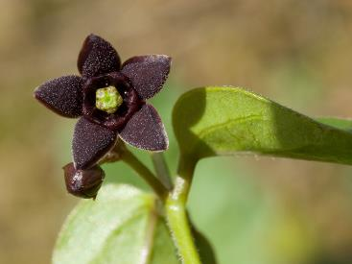
Invasieve exoten in de gemeente
De foto’s die vanuit de lucht zijn gemaakt met een drone bevatten veel waardevolle informatie, waarbij
Machine Learning een uitkomst biedt om in korte tijd patronen en indicatoren in het landschap te ontdekken en onderzoeken (firma Ecogoggle).
De zwarte Engbloem

Slide 10
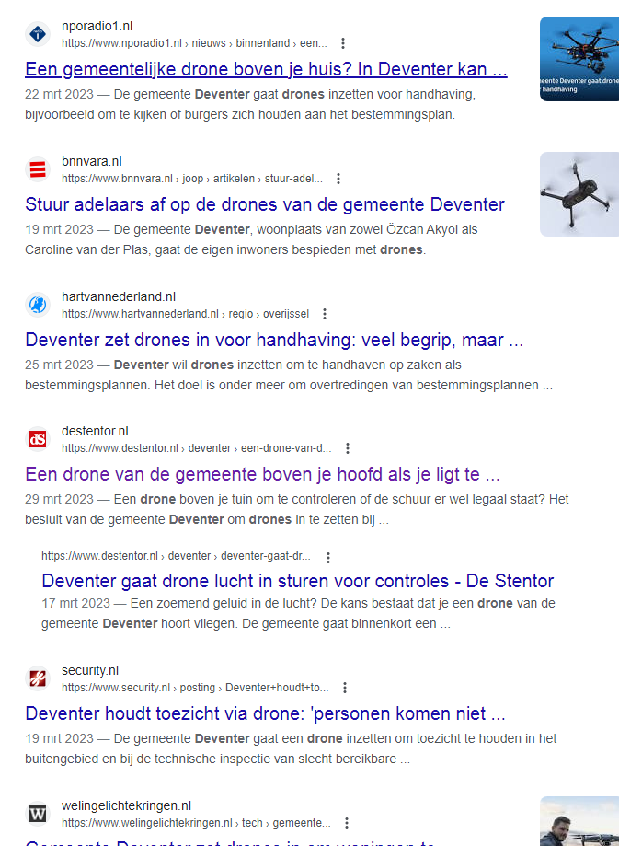
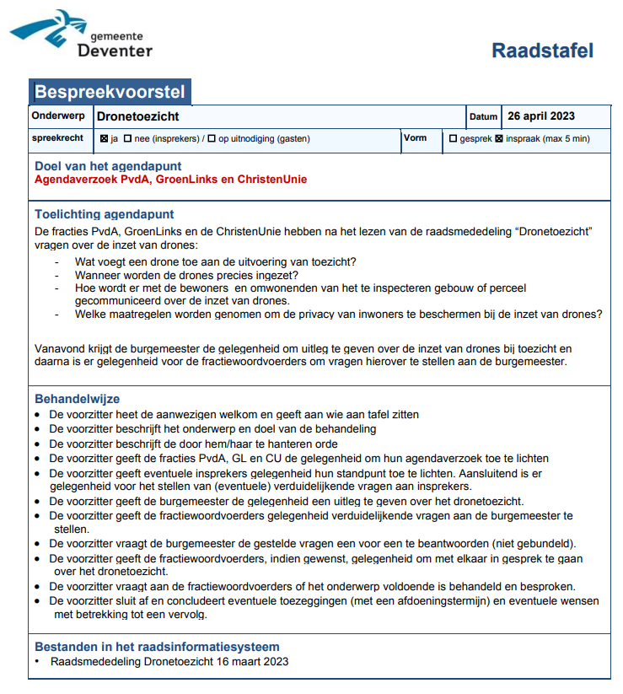
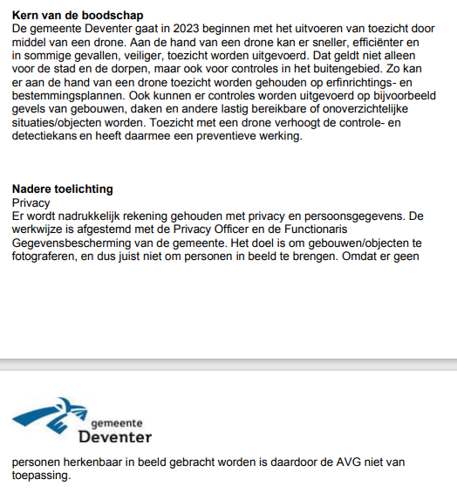
Gemeente Deventer

Slide 11
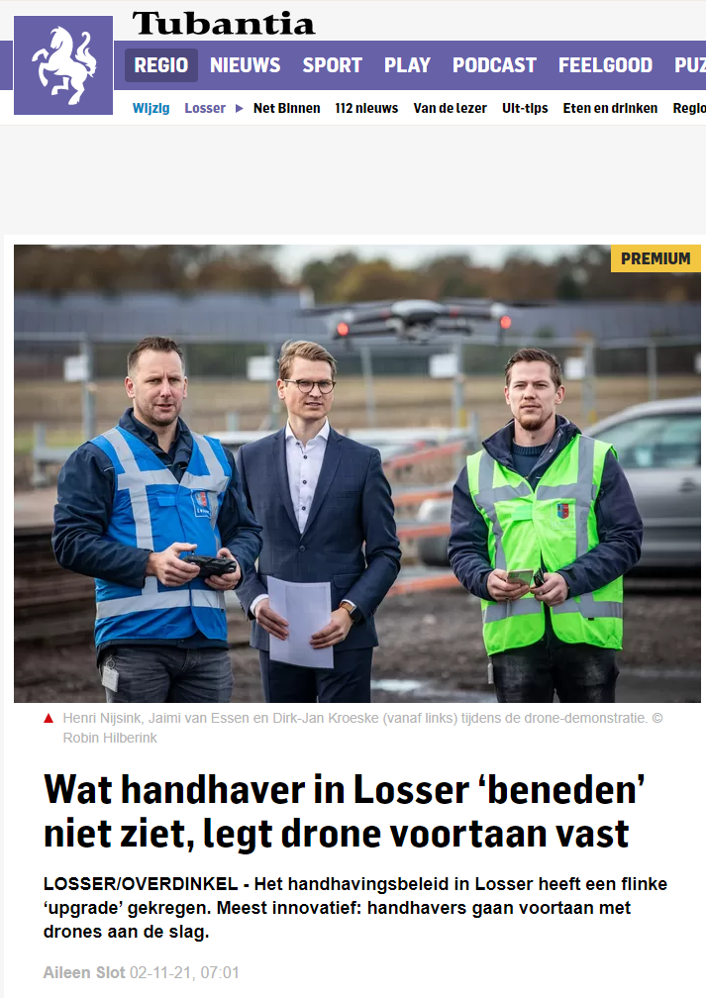
Gemeente Losser
Sinds 2021 twee piloten in eigen team.
Gerichte inzet, melding vooraf.
Gestart in ‘open categorie’ nu naar ‘specific’.

Slide 12
Gemeente Rotterdam
Faciliteren:
Ondernemerschap
Ruimtelijke ordening

Slide 13
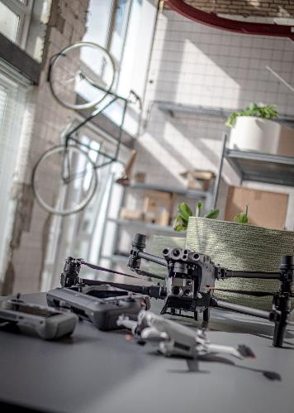
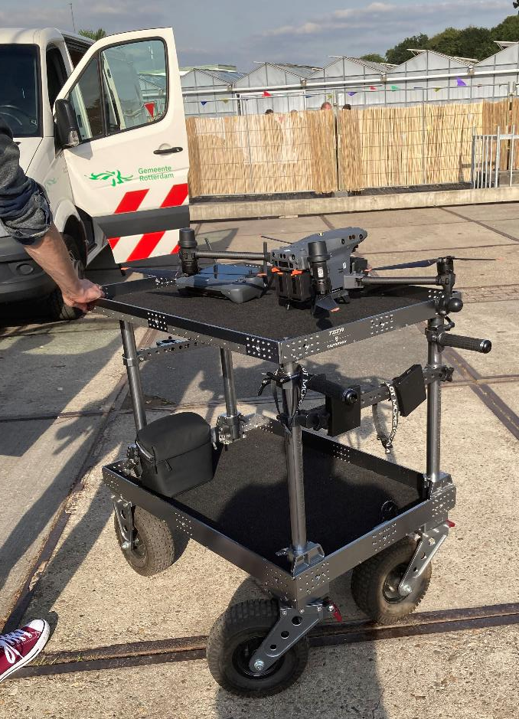
Gemeente Rotterdam
Eigen drone team Stadsbeheer:
Altijd ‘specific’ ivm luchtruim
Kleine inspectie taken:
Bruggen/tunnels
Lichtmasten
Asfaltmarkeringen

Slide 14
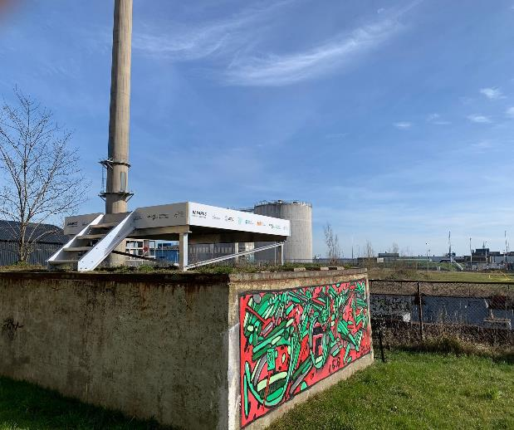
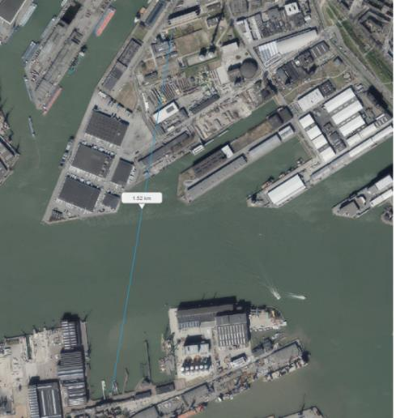
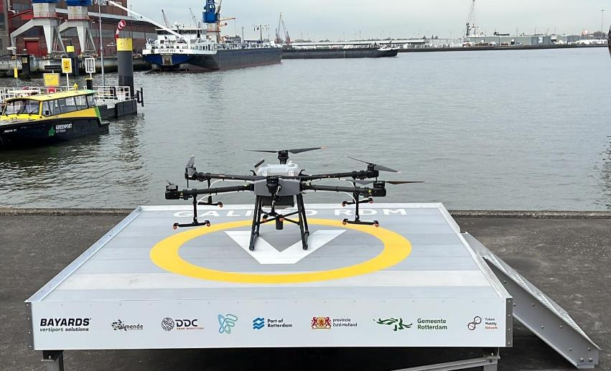
Droneverbinding Galileo
Uniek: een operationele route tussen twee Vertiports waar gecontroleerd lucht, stedelijk- en havenindustrieel gebied elkaar ontmoeten!!!
M4H- RDM

Slide 15
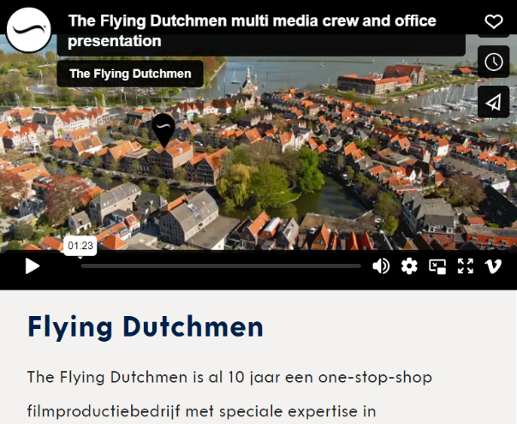
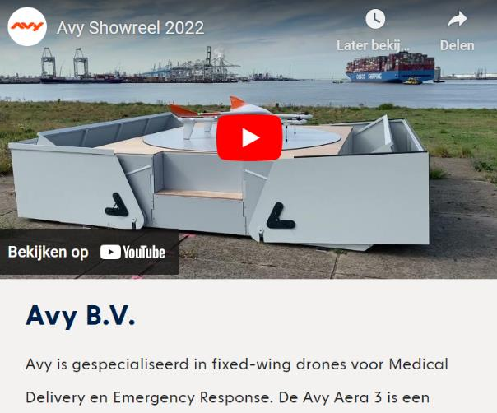
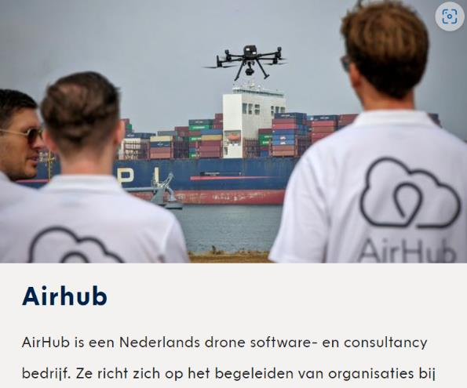
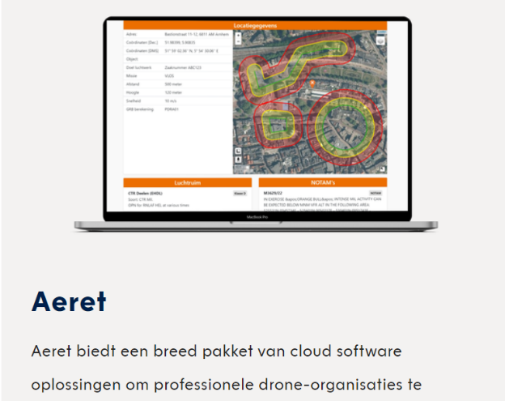
Opzet
Drone Services
Port
Links naar sites voor contact
Teksten van 50-70 woorden voor overzicht
Links naar vimeo/ youtube

Slide 16
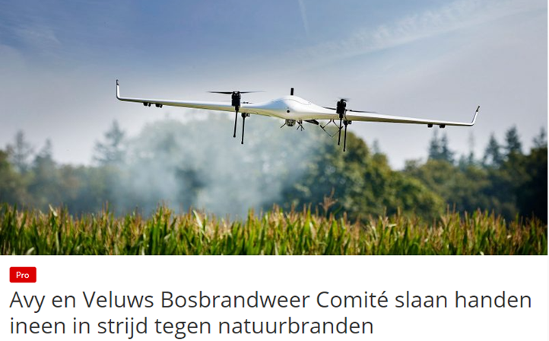
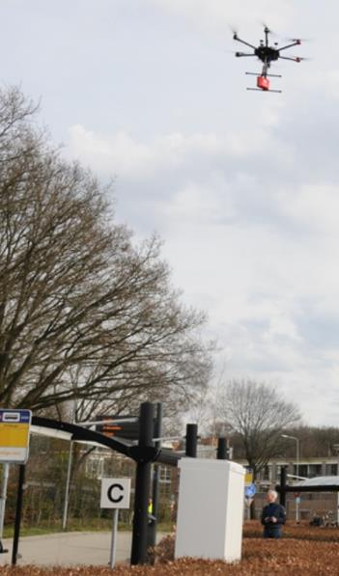
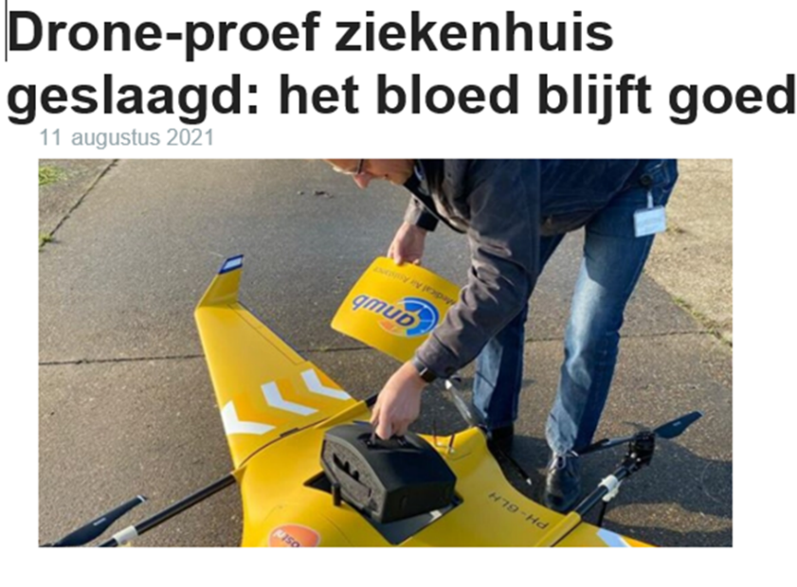
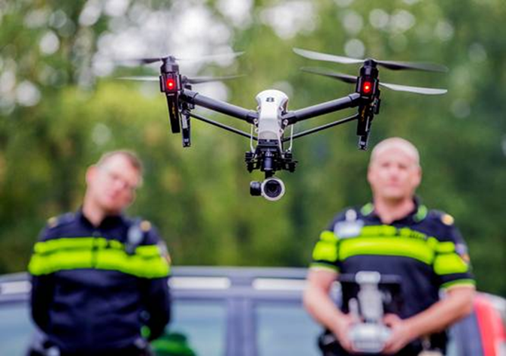
Succesvolle eerste dronelevering
bij pakketkluis Hub Borger

Slide 17
Boodschap
Realiseer je dat we de openbare ruimte in 3D gaan gebruiken.
Gaat alleen lukken als we zorgvuldig zijn met de maatschappelijke acceptatie.

